Slide 1

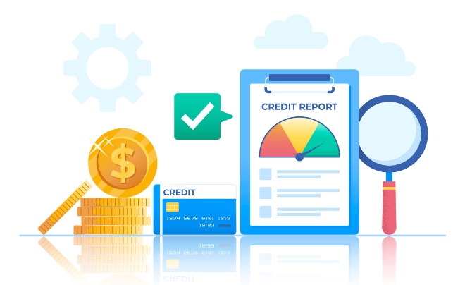
IE101.O21.CNVN
BÁO CÁO THỰC HÀNH
CƠ SỞ HẠ TẦNG CÔNG NGHỆ THÔNG TIN
MÔ HÌNH CHẤM ĐIỂM TÍN DỤNG ĐỂ TÌM KIẾM KHÁCH HÀNG TIỀM NĂNG KẾT HỢP SỬ DỤNG MẠNG THẦN KINH NHÂN TẠO, CÁC ĐƯỜNG HỒI QUY THÍCH ỨNG ĐA BIẾN VÀ PHÂN CỤM K-MEANS
GVHD: ThS Nguyễn Thị Anh Thư
1

Slide 2





THÀNH VIÊN NHÓM
Võ Nhất Phương
22521172
Lê Nguyễn Thùy Dương
22520861
Nguyễn Thế Tiến Đạt
22520225
Vũ Quang Huy
22520587
Đoàn Ngọc Thanh Sơn
21521385
2

Slide 3



MỤC LỤC
A. THÔNG TIN CHUNG
B. MÔ TẢ ĐỀ TÀI
C. KẾT LUẬN
D. TÓM TẮT
NỘI DUNG
E. TÀI LIỆU THAM KHẢO
3

Slide 4
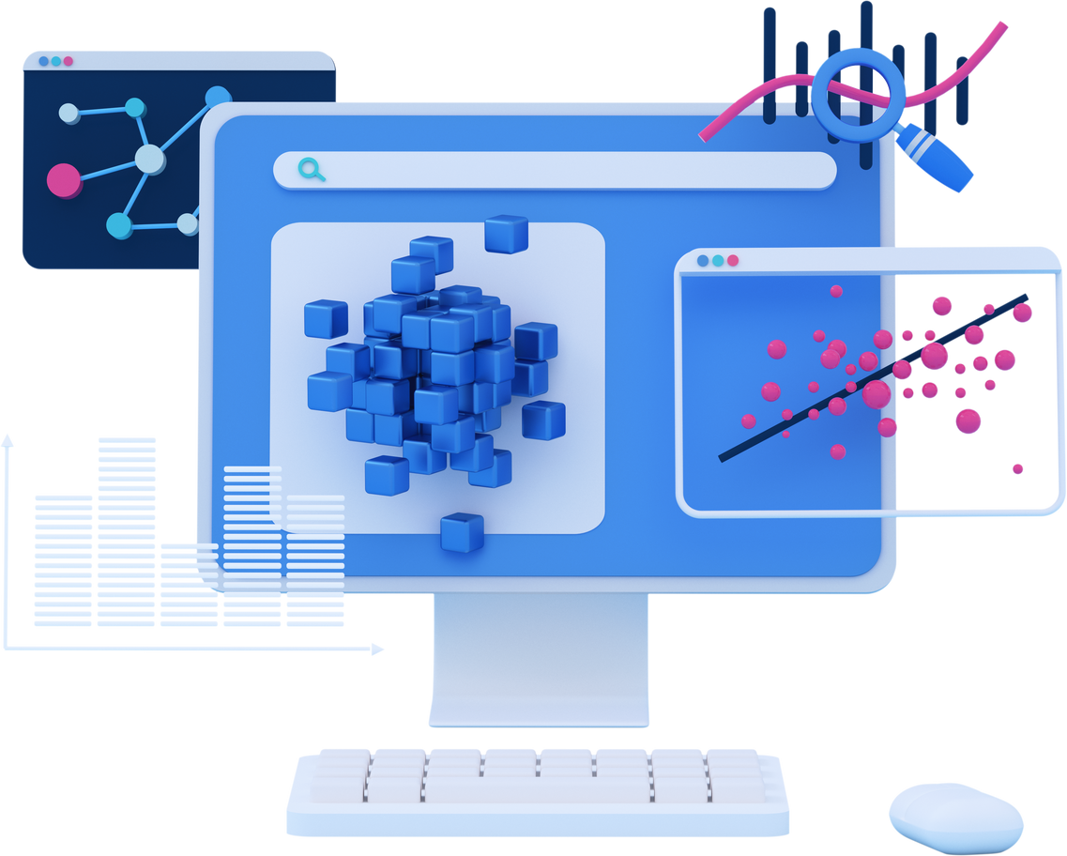
A. THÔNG TIN CHUNG
4

Slide 5

A1. Tên đề tài
MÔ HÌNH CHẤM ĐIỂM TÍN DỤNG ĐỂ TÌM KIẾM KHÁCH HÀNG TIỀM NĂNG KẾT HỢP SỬ DỤNG MẠNG THẦN KINH NHÂN TẠO, CÁC ĐƯỜNG HỒI QUY THÍCH ỨNG ĐA BIẾN VÀ PHÂN CỤM K-MEANS
CREDIT SCORING MODEL FOR FINDING POTENTIAL CUSTOMERS THAT COMBINES THE USE OF ARTIFICIAL NEURAL NETWORKS, MULTIVARIATE ADAPTIVE REGRESSION SPLINES AND K-MEANS CLUSTERING
5

Slide 6



A2. Thời gian thực hiện
12 tháng
PRIVACY AND DATA CONCERNS
A3. Tổng kinh phí
200 triệu
6

Slide 7

1
B. MÔ TẢ ĐỀ TÀI
7

Slide 8








B1. GIỚI THIỆU VỀ ĐỀ TÀI
Ý tưởng đề tài
B1.1
TỔNG QUAN
B1.1 TỔNG QUAN
Tính cấp thiết của đề tài
Tính mới của đề tài
8

Slide 9


B1.1.1 Ý tưởng về đề tài
Công ty TNHH MTV Viễn thông Quốc tế FPT Hồ Chí Minh có:
+ Nền tảng và kỹ thuật hiện đại trong lĩnh vực Công nghệ thông tin, giúp dễ dàng tích hợp và triển khai các giải pháp chấm điểm tín dụng mới.
+ Với những dịch vụ có giá thành cao, có một số khách hàng có nhu cầu sử dụng nhưng không có khả năng thanh toán ngay lập tức toàn bộ số tiền mua hàng.
9

Slide 10
B1.1.2 Tính cấp thiết của đề tài
Bối cảnh cạnh tranh gay gắt và sự thay đổi nhanh chóng của thị trường
=> Cần hiểu rõ và đáp ứng nhu cầu của khách hàng là yếu tố quyết định thành công
Giải pháp giúp doanh nghiệp xác định và đánh giá rõ ràng khả năng thanh toán của từng khách hàng, giúp quản lý rủi ro tốt hơn
Công ty vẫn chưa áp dụng các công nghệ dữ liệu lớn tiên tiến trong việc chấm điểm tín dụng để tìm kiếm khách hàng tiềm năng.
=>Việc xác định và đánh giá khách hàng tiềm năng trở nên khó khăn hơn, gây ra những thách thức trong quản lý và kiểm soát
Thiếu minh bạch và chính xác trong thông tin tín dụng có thể dẫn đến sự mất niềm tin của khách hàng và ảnh hưởng đến hình ảnh của công ty.
10

Slide 11
B1.1.3 Tính mới của đề tài
Tạo ra một mô hình chấm điểm tín dụng mạnh mẽ và linh hoạt: Sử dụng sức mạnh của mạng nơ-ron nhân tạo (ANNs) và đường hồi quy thích ứng đa biến (MARS) để xây dựng mô hình chấm điểm tín dụng.
Phân loại khách hàng theo tiềm năng: Sử dụng thuật toán K-means để phân cụm khách hàng thành các nhóm dựa trên điểm số tín dụng.
Nâng cao quản lý rủi ro và hiệu suất kinh doanh
11

Slide 12


B1.2 CÁC DỰ ÁN LIÊN QUAN TRONG CÙNG LĨNH VỰC
K-Means Clustering Approach for Intelligent Customer Segmentation Using Customer Purchase Behavior Data
A two-stage hybrid credit scoring model using artificial neural networks and multivariate adaptive regression splines
12

Slide 13

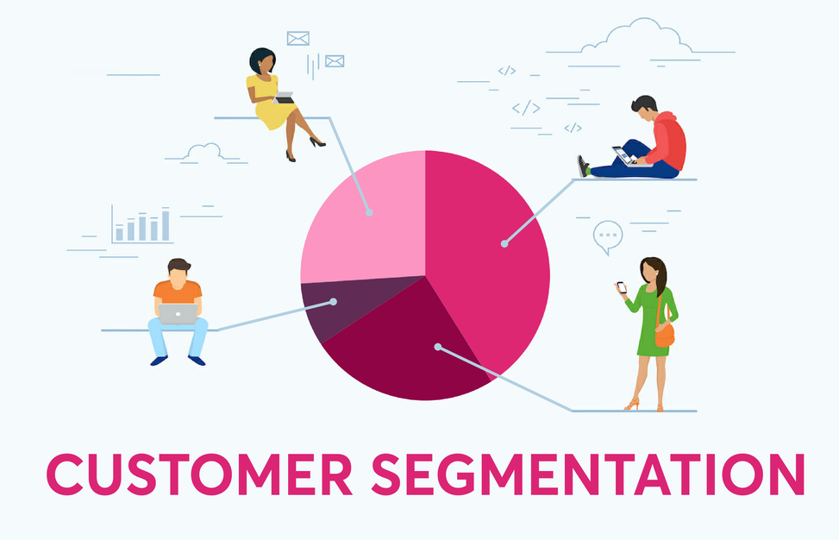
K-Means Clustering Approach for Intelligent Customer Segmentation Using Customer Purchase Behavior Data
Ưu điểm:
Hiệu suất thuật toán đã chọn được hiển thị trên dữ liệu lịch sử mua hàng của khách hàng để phân khúc khách hàng cao.
Mức độ xác thực được cải thiện đáng kể, chẳng hạn như các giá trị danh nghĩa được làm mịn bằng điểm z.
Giúp các nhà cung cấp xác định và tập trung vào phân khúc có lợi nhuận cao đến phân khúc có lợi nhuận thấp nhất có thể đóng vai trò quan trọng trong việc cải thiện hoạt động kinh doanh.
Có thể được sử dụng trên bất kỳ bộ dữ liệu nào liên quan đến kinh doanh.
13

Slide 14
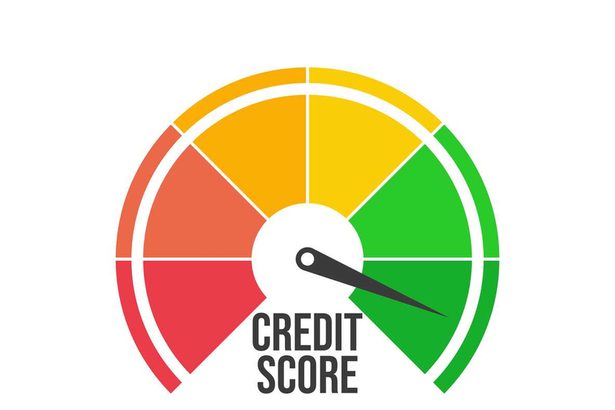
A two-stage hybrid credit scoring model using artificial neural networks and multivariate adaptive regression splines
Ưu điểm:
Mạng nơ ron nhân tạo cung cấp một giải pháp thay thế mới cho LDA và hồi quy logistic trong việc xử lý các nhiệm vụ chấm điểm tín dụng, đặc biệt trong các tình huống mà các biến phụ thuộc và biến độc lập thể hiện mối quan hệ phi tuyến tính phức tạp.
MARS có khả năng mô hình hóa mối quan hệ phi tuyến tính phức tạp giữa các biến mà không cần các giả định mô hình mạnh mẽ.
MARS có thể nắm bắt được tầm quan trọng tương đối của các biến độc lập đối với biến phụ thuộc khi xem xét nhiều biến độc lập tiềm năng.
MARS không cần quá trình đào tạo dài và do đó có thể tiết kiệm rất nhiều thời gian xây dựng mô hình, đặc biệt khi tập dữ liệu rất lớn.
Mô hình kết quả của MARS có thể được diễn giải dễ dàng.
14

Slide 15

B1.3 MỤC TIÊU THỰC HIỆN ĐỀ TÀI
Tạo ra một ứng dụng BA Chấm điểm tín dụng dành cho nhân viên Bộ phận Marketing và bán hàng có các tính năng sau:
Thu thập dữ liệu từ nhiều nguồn
khác nhau
Chấm điểm tín dụng khách hàng
Giao diện người dùng thân thiện
Tuân thủ quy định về bảo mật dữ liệu và quyền riêng tư
15

Slide 16

B2. MỤC TIÊU, NỘI DUNG VÀ PHƯƠNG PHÁP THỰC HIỆN
16

Slide 17



NỘI DUNG 1
NỘI DUNG 1
MỤC TIÊU 1
Cơ sở lý thuyết của việc ứng dụng thuật toán Big Data Mạng nơ ron nhân tạo (ANN), thuật toán Splines hồi quy thích ứng đa biến (MARS) và thuật toán Phân cụm K-means
Nắm vững cơ sở lý thuyết của các thuật toán Big Data như Mạng nơ ron nhân tạo (ANN), Splines hồi quy thích ứng đa biến (MARS) và Phân cụm K-means để áp dụng chúng trong việc xây dựng ứng dụng Chấm điểm tín dụng.
17

Slide 18

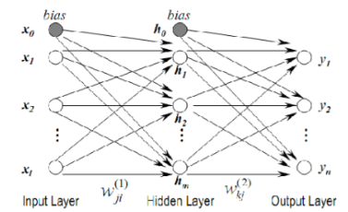
Mạng nơ ron nhân tạo (ANNs): Mạng nơ ron truyền thẳng (MLP)
Bao gồm một lớp đầu vào, một hoặc nhiều lớp ẩn và một lớp đầu ra. Mạng nơ ron truyền thẳng xử lý dữ liệu một chiều, từ lớp đầu vào đến lớp đầu ra. Mỗi nút trong cùng một lớp được kết nối với tất cả các nút trong lớp tiếp theo. Mạng truyền thẳng sử dụng một quy trình phản hồi để cải thiện dự đoán theo thời gian.
18

Slide 19
Splines hồi quy thích ứng đa biến
(MARS)
Phân cụm K-means
Một phương pháp trong học máy và thống kê được sử dụng cho việc dự đoán và mô hình hóa mối quan hệ giữa biến phụ thuộc và biến độc lập trong các tập dữ liệu có tính phi tuyến tính và đa chiều.
Phương pháp để tìm các cụm và hạt nhân - trung tâm của cụm trong một tập hợp dữ liệu không được gắn nhãn. Người ta chọn số lượng hạt nhân cụm mong muốn phân chẳng hạn như k cụm. Thuật toán K-mean di chuyển lặp đi lặp lại các hạt nhân để giảm thiểu tổng số trong phương sai cụm.
19

Slide 20
NỘI DUNG 2
NỘI DUNG 2
MỤC TIÊU 2
Sử dụng thuật toán Mạng nơ ron nhân tạo (ANN), Splines hồi quy thích ứng đa biến (MARS) để xây dựng mô hình chấm điểm tín dụng
Xây dựng một mô hình chấm điểm tín dụng có độ chính xác cao và khả năng dự đoán tốt trên các dữ liệu thông tin về khách hàng.
20

Slide 21
PHƯƠNG PHÁP 2
B1 Thu thập dữ liệu:
Thông tin khách hàng, tình trạng nghề nghiệp
Thu nhập hàng tháng
Có tài khoản thanh toán hay tiết kiếm không
Lịch sử tín dụng: thông tin thanh toán và giao dịch tại công ty FPT
Các thông tin khác
B2 Tiền xử lý dữ liệu
Tiêu chuẩn hóa dữ liệu
Xử lý dữ liệu thiếu
Biến đổi dữ liệu
Loại bỏ nhiễu
Phân tích đặc điểm dữ liệu
Tách tập dữ liệu
Chuẩn bị dữ liệu cho mô hình
21

Slide 22
PHƯƠNG PHÁP 2
B3 Lựa chọn thuật toán phân loại
Thuật toán Splines hồi quy thích ứng đa biến (MARS)
Thuật toán Mạng nơ ron nhân tạo (ANNs): Mạng nơ ron truyền thẳng
Nghiên cứu sử dụng mô hình ANNs gồm 9 neural đầu vào, 1 neural phát tín hiệu đầu ra.
22

Slide 23
PHƯƠNG PHÁP 2
B4 Huấn luyện thuật toán phân loại
Dữ liệu sử dụng trong mô hình được chia thành ba phần:
Dữ liệu dùng để huấn luyện
Dữ liệu dùng để kiểm tra tính khái quát của mô hình
Dữ liệu dùng để kiểm định mô hình ngoài mẫu
Mô hình tổng thể được thể hiện như sau:
Y=X1W1+b1+X2W2+b2+X3W3+b3+X4W4+b4+X5W5+b5+X6W6+b6+X7W7+b7+X8W8+b8+X9W9+b9
23

Slide 24
PHƯƠNG PHÁP 2
Quá trình huấn luyện:
Khởi tạo trọng số và thiên vị: khởi tạo ngẫu nhiên
Truyền dữ liệu: 9 neurals đầu vào, giá trị đầu ra tính toán bằng hàm kích hoạt Sigmoid.
Tính toán lỗi: Hàm mất mát
Cập nhật trọng số: Sử dụng lan truyền ngược và Gradient Descent
Lặp lại: Cho đến khi mô hình đạt được hiệu suất mong muốn trên tập dữ liệu huấn luyện hoặc cho đến khi kết thúc số lượng epoch được chỉ định
24

Slide 25
KẾT QUẢ 2
Kết quả phân loại tổng thể cho thấy rõ rằng phương pháp kết hợp cả thuật toán Mạng nơ ron nhân tạo và Splines hồi quy thích ứng đa biến đem lại kết quả dự báo tốt
Output của mô hình chấm điểm tín dụng sẽ là số điểm tín dụng của khách hàng tại Công ty TNHH MTV Viễn thông quốc tế FPT
25

Slide 26

Công cụ sử dụng
Ngôn ngữ lập trình: Python
Môi trường phát triển: Jupyter Notebook
Các gói sử dụng: pandas, numpy, seaborn, matplotlib.pyplot, scikit plot, sklearn, shap
26

Slide 27
NỘI DUNG 3
NỘI DUNG 3
MỤC TIÊU 3
Sử dụng điểm tín dụng khách hàng từ mô hình chấm điểm tín dụng để tiến hành xác định nhóm khách hàng tiềm năng bằng thuật toán K-means.
Phân nhóm khách hàng vào nhóm tiềm năng và không tiềm năng dựa trên điểm tín dụng. Từ đó công ty có thể đưa ra các chiến lược tiếp cận phù hợp với từng nhóm.
27

Slide 28
PHƯƠNG PHÁP 3
B1 Thu thập dữ liệu:
Thu thập dữ liệu điểm tín dụng khách hàng từ mô hình chấm điểm tín dụng của Công ty TNHH MTV Viễn thông Quốc tế FPT
B2 Tiền xử lý dữ liệu
Làm sạch dữ liệu
Xử lý dữ liệu bị thiếu
Tiêu chuẩn hóa dữ liệu
Biến đổi dữ liệu
Chuẩn bị dữ liệu cho phân cụm
28
Notes:
B1 Dữ liệu này có thể bao gồm: Điểm tín dụng, thông tin cá nhân cơ bản và dữ liệu tài chính khác
Chọn lọc các thông tin cần thiết từ dữ liệu để thực hiện việc phân loại nhóm khách hàng tiềm năng bằng thuật toán K-means
B2 Các bước thực hiện:
Làm sạch dữ liệu: Sửa hoặc xóa dữ liệu trùng lặp và những dữ liệu không liên quan có thể ảnh hưởng đến kết quả của thuật toán K-means.
Xử lý dữ liệu bị thiếu: Tùy theo hiểu biết về bộ dữ liệu và tỉ trọng của lượng dữ liệu bị thiếu so với tổng thể, có thể loại bỏ hoặc thay thế dữ liệu bị thiếu để đảm bảo độ chính xác của dữ liệu. Sử dụng các kỹ thuật như điền giá trị trung bình, median, hoặc sử dụng mô hình dự đoán.
Tiêu chuẩn hóa dữ liệu: Đảm bảo rằng các biến đầu vào cụ thể ở đây là điểm tín dụng có cùng phạm vi giá trị để thuật toán K-means hoạt động hiệu quả hơn. Sử dụng các kỹ thuật tiêu chuẩn hóa như Min-Max Scaling hoặc Standard Scaling.
Biến đổi dữ liệu: Thay đổi hình thức, cấu trúc hoặc giá trị của dữ liệu nhằm tổ chức dữ liệu một cách trực quan, hiệu quả hơn có thể dùng các phương pháp Chuẩn hóa Z-score, chuyển đổi logarit,... để làm cho thuật toán K-means hoạt động tốt hơn.
Chuẩn bị dữ liệu cho phân cụm: Sử dụng các phương pháp mã hóa như mã hóa one-hot hoặc mã hóa số, và loại bỏ các biến không cần thiết trước khi áp dụng thuật toán K-means.

Slide 29
PHƯƠNG PHÁP 3
B3 Phân cụm với thuật toán K-means
Khởi tạo các trung tâm ban đầu
Gán mỗi khách hàng vào cụm gần nhất
Cập nhật các trung tâm cụm
Lặp lại bước 2 và bước 3 cho đến khi không có sự thay đổi đáng kể trong vị trí của các trung tâm cụm hoặc đạt đến số lần lặp tối đa được định trước.
Kết quả là K điểm trung tâm cuối cùng và phân loại của từng điểm dữ liệu dựa trên vị trí của các điểm trung tâm.
29
Notes:
B3: Phân cụm với thuật toán K-means
Thuật toán phân cụm K-means được giới thiệu năm 1957 bởi Lloyd K-means và là phương pháp phổ biến nhất cho việc phân cụm, dựa trên việc phân vùng dữ liệu.
Biểu diễn dữ liệu D= {x1,x2,...xr} với xi là vector n chiều trong không gian Euclidean. K-means phân cụm D thành K cụm dữ liệu:
Mỗi cụm dữ liệu có một điểm trung tâm gọi là centroid.
K là một hằng số cho trước.
- Xác định số lượng cụm tối ưu giúp phân chia dữ liệu một cách hiệu quả và phản ánh đầy đủ các nhóm khách hàng.
- Sử dụng chỉ số Silhouette: Đối với mỗi số lượng cụm, tính toán chỉ số Silhouette để đo độ tách biệt giữa các cụm. Chọn số lượng cụm tạo ra chỉ số Silhouette cao nhất.
- Quá trình phân cụm khách hàng:
Bước 1: Khởi tạo các trung tâm ban đầu: Chọn ngẫu nhiên K điểm trong tập dữ liệu ban đầu làm các điểm trung tâm ban đầu. Đây là các điểm đại diện cho K nhóm dữ liệu
Bước 2: Gán mỗi khách hàng vào cụm gần nhất: Với mỗi điểm dữ liệu, tính khoảng cách Euclid từ điểm đó tới K điểm trung tâm và gán điểm dữ liệu vào nhóm có điểm trung tâm gần nhất. Kết quả là một phân loại ban đầu của dữ liệu thành các nhóm.
Bước 3: Cập nhật các trung tâm cụm: Tính toán lại vị trí của các trung tâm cụm bằng cách lấy trung bình của tất cả các điểm thuộc cùng một cụm. Cập nhật này được thực hiện sau mỗi lần phân loại.
Bước 4: Lặp lại bước 2 và 3: Tiếp tục lặp lại quá trình gán cụm và cập nhật trung tâm cho đến khi không có sự thay đổi đáng kể trong vị trí của các trung tâm cụm hoặc đạt đến số lần lặp tối đa được định trước.
Bước 5: Đầu ra: Kết quả của thuật toán là K điểm trung tâm cuối cùng và phân loại của từng điểm dữ liệu dựa trên vị trí của các điểm trung tâm. Các điểm trung tâm đại diện cho các nhóm trong dữ liệu.

Slide 30
PHƯƠNG PHÁP 3
B4 Trực quan hóa kết quả
Sau khi áp dụng thuật toán K-means với số lượng cụm được lựa chọn có thể phân khách hàng thành các nhóm sau:
Khách hàng VIP
Khách hàng tiềm năng
Khách hàng kỳ vọng
Khách hàng rủi ro
30
Notes:
-Sau khi áp dụng thuật toán K-means với số lượng cụm được lựa chọn có thể phân khách hàng thành các nhóm sau:
Khách hàng VIP: Thu nhập với điểm tín dụng cao. Chi tiêu nhiều nhất và thường xuyên, sẵn sàng thúc đẩy cho công ty.
Khách hàng tiềm năng: Điểm tín dụng cao nhưng tần suất mua hàng trung bình
Khách hàng kỳ vọng: Điểm tín dụng trung bình nhưng chi tiêu nhiều
Khách hàng rủi ro: Điểm tín dụng thấp

Slide 31
KẾT QUẢ 3
Sau khi phân cụm, xác định được nhóm khách hàng tiềm năng và không tiềm năng
Phân tích các đặc trưng và hành vi của nhóm khách hàng tiềm năng để hiểu rõ hơn về họ và phát triển các chiến lược tiếp thị hoặc kinh doanh phù hợp.
31

Slide 32
Công cụ sử dụng
Ngôn ngữ lập trình: Python
Thư viện: NumPy, Pandas, SkLearn, Scipy, YellowBrick
32

Slide 33
NỘI DUNG 4
MỤC TIÊU 4
NỘI DUNG 4
Hệ thống cần có khả năng thu thập dữ liệu đầy đủ và chính xác từ nhiều nguồn khác nhau
Hệ thống phải tích hợp một mô hình chấm điểm tín dụng đã được xác minh để đánh giá khả năng tín dụng của khách hàng, đảm bảo tính chính xác và đáng tin cậy của điểm số
Triển khai hệ thống chấm điểm tín dụng để tìm kiếm khách hàng tài năng
33

Slide 34
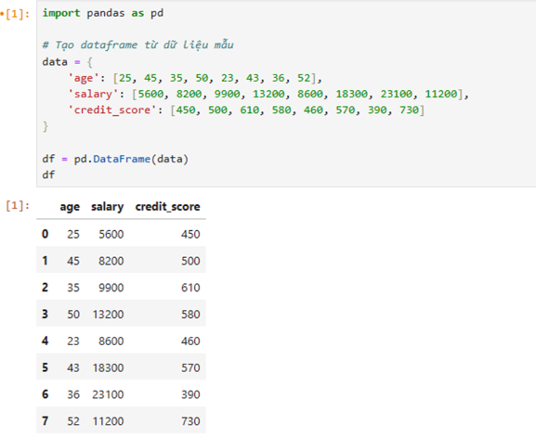
PHƯƠNG PHÁP 4
Các thông tin trong dataframe trên bao gồm số tuổi (age), thu nhập cá nhân (salary) và điểm tín dụng (credit_score)
34

Slide 35
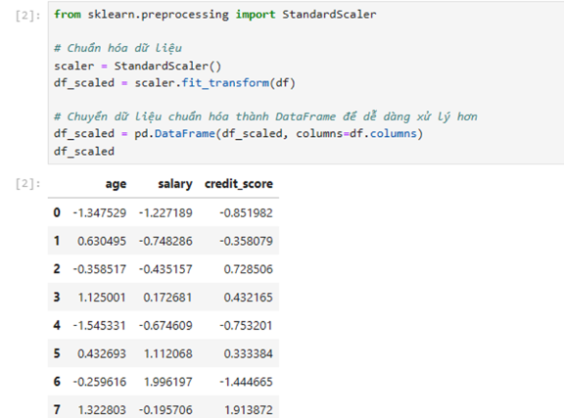
PHƯƠNG PHÁP 4
Chuẩn hóa dữ liệu thành dataframe để có thể xử lý dữ liệu dễ dàng hơn
35

Slide 36
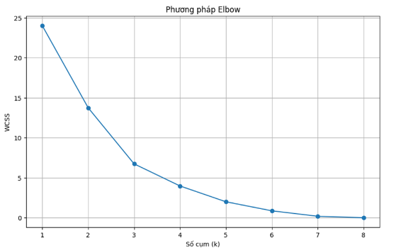
PHƯƠNG PHÁP 4
Áp dụng phương pháp Elbow để xác định số lượng cụm tối ưu bằng cách tính toán “tổng bình phương khoảng cách trong cụm” (WCSS) cho một số giá trị khác nhau của k từ 1 đến 8 và vẽ biểu đồ để quan sát điểm "Elbow"
36

Slide 37
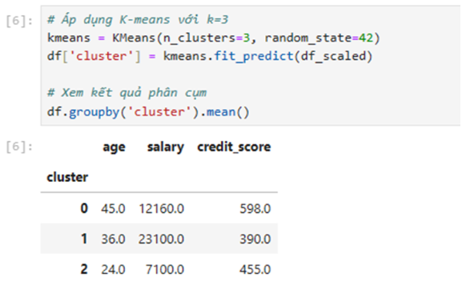
PHƯƠNG PHÁP 4
Áp dụng thuật toán K-means với k = 3 để phân cụm dữ liệu và phân tích các cụm tìm được.
3 cụm:
Cụm 0
Cụm 1
Cụm 2
=> Giả sủ cụm 1 là cụm khách hàng tiềm năng
37

Slide 38
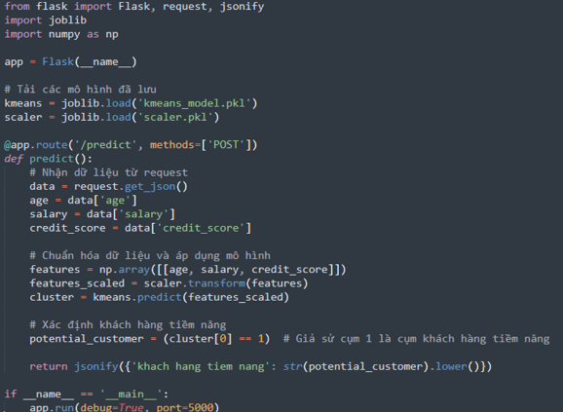
PHƯƠNG PHÁP 4
Sử dụng Flask để tạo API, xử lý yêu cầu POST, nhận dữ liệu khách hàng, áp dụng các mô hình đã huấn luyện và trả về phản hồi liệu khách hàng có phải là tiềm năng không.
38

Slide 39
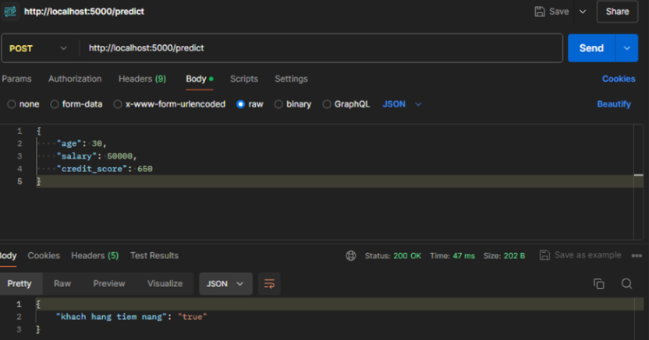
PHƯƠNG PHÁP 4
Gửi yêu cầu đến API với một payload JSON chứa các trường dữ liệu cần thiết như tuổi (age), thu nhập (salary) và điểm tín dụng (credit_score)
API sẽ trả về một phản hồi cho biết liệu khách hàng có phải là khách hàng tiềm năng không
39

Slide 40





Hiệu suất cao
Dễ sử dụng
KẾT QUẢ 4
Độ chính xác cao
An toàn và bảo mật
40

Slide 41
SẢN PHẨM ĐỀ TÀI
KẾT QUẢ DỰ KIẾN
Một ứng dụng BA Chấm điểm tín dụng dành cho Bộ phận Marketing và bán hàng
Ứng dụng công nghệ dữ liệu lớn gồm 3 thuật toán để xây dựng được ứng dụng chấm điểm tín dụng hiệu quả
Ứng dụng có tính an toàn, bảo mật, đáng tin cậy
Dự báo doanh số chính xác hơn
Cho phép hiệu chỉnh và cải thiện quy trình liên tục
41

Slide 42
B5. ĐÁNH GIÁ TÍNH KHẢ THI
Ưu điểm
Nhược điểm
Tiềm năng phát triển
Dựa trên dữ liệu từ mô hình này, công ty có thể xác định và tiếp cận khách hàng tiềm năng một cách hiệu quả hơn, từ đó tạo ra mối quan hệ tốt hơn với họ, tối ưu hóa các chiến lược tiếp thị và bán hàng để phù hợp với từng nhóm khách hàng.
Mô hình đòi hỏi một lượng dữ liệu lớn. Khi kết hợp nhiều phương pháp, việc đảm bảo tính nhất quán và độ tin cậy của dự đoán trở nên phức tạp hơn. Có nhiều siêu tham số cần được điều chỉnh và tinh chỉnh.
Giải pháp này không chỉ giới hạn cho công ty viễn thông mà có thể áp dụng cho nhiều ngành nghề kinh doanh khác để đánh giá và tìm kiếm khách hàng tiềm năng.
42

Slide 43
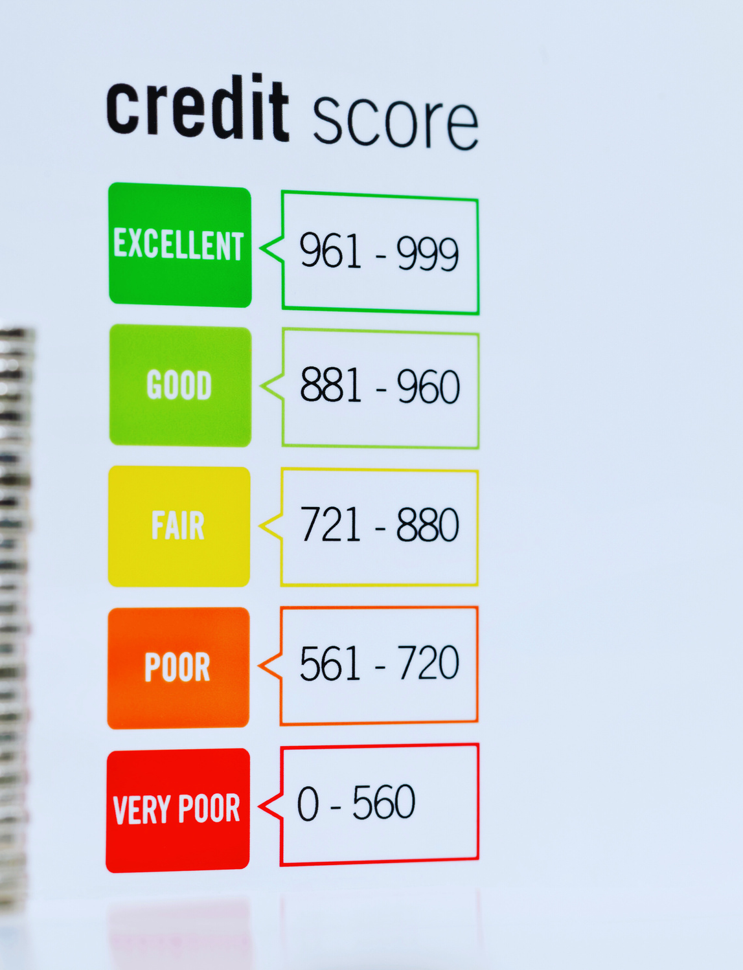
C. KẾT LUẬN
Công nghệ máy học với khả năng xử lý và phân tích lượng lớn dữ liệu trong thời gian thực đã thực sự thay đổi cách thức các ngân hàng và các công ty doanh nghiệp tiếp cận và đánh giá rủi ro tín dụng.
Kết quả của đề tài này không chỉ khẳng định vai trò của máy học trong lĩnh vực tài chính, mà còn mở ra hướng đi mới cho việc ứng dụng công nghệ thông tin trong quản lý và phát triển sản phẩm tín dụng tại FPT.
43

Slide 44
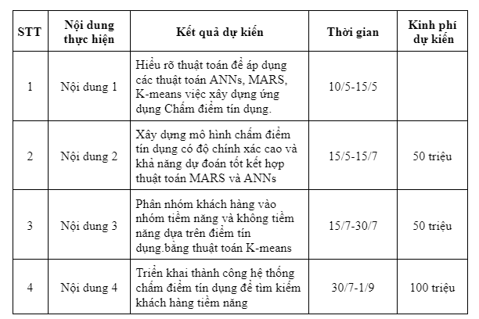
D. TÓM TẮT NỘI DUNG
44

Slide 45
E. TÀI LIỆU THAM KHẢO
[1] V. Moscato, A. Picariello, and G. Sperlí, “A benchmark of machine learning approaches for credit score prediction,” Expert Syst. Appl., vol. 165, p. 113986, Mar. 2021, doi: 10.1016/j.eswa.2020.113986.
[2] K. Tabianan, S. Velu, and V. Ravi, “K-Means Clustering Approach for Intelligent Customer Segmentation Using Customer Purchase Behavior Data,” Sustainability, vol. 14, no. 12, Art. no. 12, Jan. 2022, doi: 10.3390/su14127243.
[3] T.-S. Lee and I.-F. Chen, “A two-stage hybrid credit scoring model using artificial neural networks and multivariate adaptive regression splines,” Expert Syst. Appl., vol. 28, no. 4, pp. 743–752, May 2005, doi: 10.1016/j.eswa.2004.12.031.
[4] “Tổng quan về Neural Network(mạng Nơ Ron nhân tạo) là gì?” Accessed: May 07, 2024. [Online].
[5] “Hiểu nhanh về thuật toán K-means Clustering - Bài toán phân cụm qua ví dụ đơn giản | GMO-Z.com Vietnam Lab Center.” Accessed: May 07, 2024. [Online].
[6] “Mạng nơ ron nhân tạo: Khái niệm, cấu trúc và ứng dụng trong thực tế - Smart Factory.” Accessed: May 07, 2024. [Online].
45

Slide 46
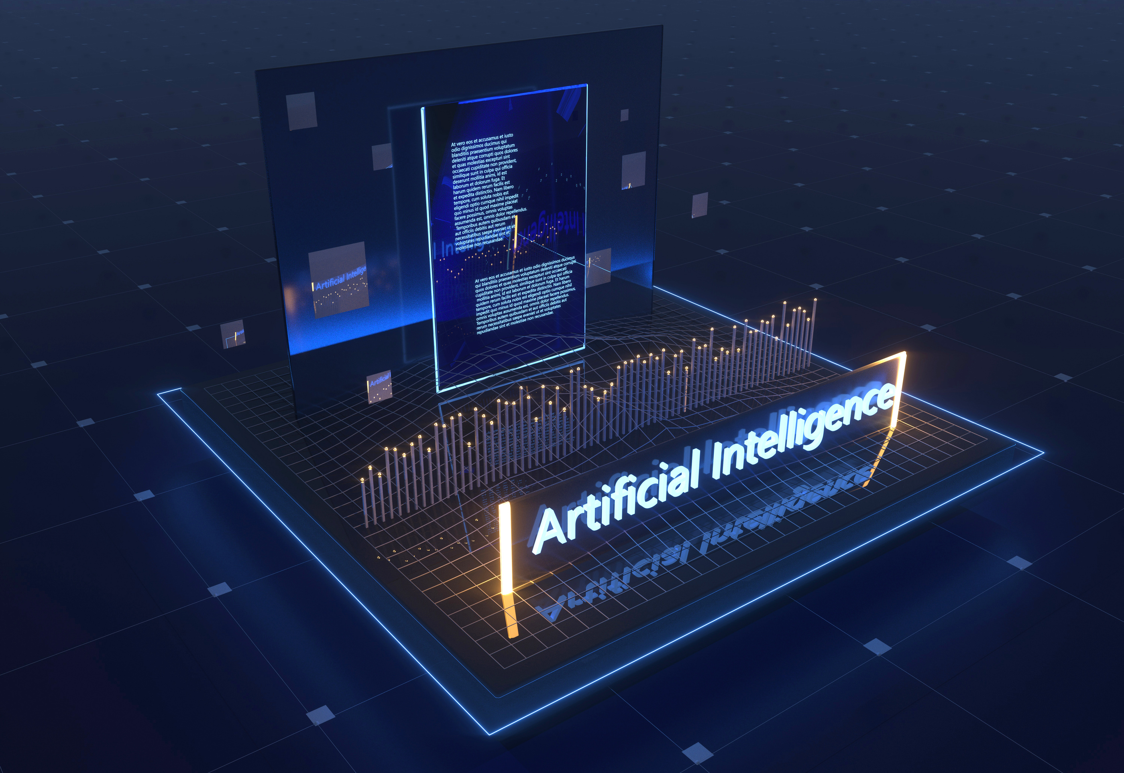

CẢM ƠN THẦY/CÔ VÀ CÁC BẠN ĐÃ LẮNG NGHE
NHÓM 7
46

